Slide 1
Richard Wagner
22. 5. 1813 Lipsko - 13. 2. 1883 Ca' Vendramin Calergi
5. hodina

Slide 2
největší význam pro operní tvorbu v celém historickém vývoji této formy
kontroverzní osobnost, která vyvolávala svým dílem extrémní zbožňování i nenávist už za svého života
„germánský obr“, kterého není možné obejít: všichni současníci i následovníci se s jeho přístupem k hudební tvorbě museli vypořádat
svůdný čaroděj – získává pro své názory i ty, kteří mu zpočátku nevěřili
představitel zpupného němectví (stať Co je německé?), vzývač germánské mytologie, antisemita – autor nechutného příspěvku Židovství v hudbě

Slide 3
Život
z herecké rodiny → jeho další směřování (→ hudební drama, původně malířem?)
po brzké smrti otce (v roce a půl) stěhování s matkou do Drážďan
1821 pod vlivem poslechu Weberova Čarostřelce → hudebníkem, zvl. dirigent
od 14 let začal studovat hudbu (teorie, housle klavír) u sv. Tomáše
1833 sbormistr u divadla ve Würtzburgu, o rok později kapelníkem v Magdeburgu, ředitel kočovné divadelní společnosti
v Praze přítel Tomáška, D. Webera a J. Kittla
fenomenální dirigent, i když se dirigování příliš nevěnoval
v Rize svatba s herečkou Minou Plannerovou, ale museli před věřiteli uprchnout kvůli dluhům (do Londýna a poté Paříž). V této době měl rozpracovanou operu Rienzi, poslední z tribunů (možný překlad: Rienzi, poslední tribun)
cesta do Paříže
  tehdy byla Paříž místem působnosti operního velikána Meyerbeera, který Wagnera podporoval
  zde se mu nepodařilo prosadit, 3 roky pobytu v bídě, živil se úpravami jiných oper a hudební publicistikou
  propadl myšlenkám utopického socialismu (Feuerbach – viz dále)
  poznal velkou francouzskou operu, kontakty s Berliozem, Lisztem

Slide 4
od 1843 opět v Drážďanech
  jmenován královským doživotním kapelníkem
  práce na operách Tannhäuser a Lohengrin
  1848 se aktivně zapojil do revoluce (články v tisku, veřejné výstupy…) → vydán zatykač, vypovězen z Německa, díky Lisztově pomoci se dostal do Švýcarska
1849 – 1860 v exilu v Curychu
  začátek životní skepse
  vzniká zde velká část Prstenu a klíčové teoretické spisy
  v tomto období se seznámil s filozofií Arthura Schopenhauera
  milostný románek s manželkou svého přítele a mecenáše Mathyldou Wesendonck (inspirace: Tristan a Isolda) → útěk, odjezd (1861 amnestie → opět do Německa)
60. léta putování po Evropě (Vídeň, Mnichov…) a začínající nemoc, snaha o existenční zajištění → koncertní cesty (Rusko, také Praha)

Slide 5
1864 spřátelení s 18letým bavorským králem Ludvíkem II. (život 1845 – 1886) = období úspěchů a realizace velkorysých plánů
  velký mecenáš umění
  dal provádět v Mnichově jeho opery, které byly jinde označované za neproveditelné
  Wagner = jeho dvorní skladatel: bohaté pocty vč. finančních, Wagner žádal krále o vystavění divadla v Bayreuthu
  bohatá korespondence – téměř milenecký vztah (Wagnerova vypočítavost?), stálá finanční podpora
od počátku 60. let nežil s první ženou, 1871 svatba s Cosimou ( = dcera F. Liszta a někdejší žena Wagnerova přítele a dirigenta Hanse von Bülowa, měli syna Siegfrieda
přestože premiéry jeho oper zhusta provázely skandály, byl v 70. a 80. letech vnímán jako světový autor
ke konci života často jezdil do Benátek, kde zemřel

Slide 6
Wagnerova literární činnost
psal o umění a o své tvorbě = běžné pro 19. stol., ale extrémní:
  jeho spisy byly souborně vydávány
  všechna operní libreta si psal sám a vydával je ještě před zhudebněním (→ komplikace zejm. v Prstenu, který psal téměř čtvrt století)
nejdůležitější literární odkaz:
  Umění a revoluce (1849)
  Umělecké dílo budoucnosti (1850)
  Opera a drama (1851) – kritika dobového provozování oper, návrh na reformu operního díla a vytvoření ideje Gesamtkunstwerku
staví se do pozice spasitele umění: vrací umění velikost a význam, který mělo naposledy v antickém Řecku (řecké drama = vzor a východisko pro jeho všeumělecké dílo)
za své předchůdce považoval Beethovena a Shakespeara, zakrýval jakoukoliv návaznost svých děl na dosavadní operní tradici

Slide 7
Wagnerova kritika současné operní tvorby
C. M. von Weber – Wagner si Webera vysoce cenil, přesto mu vytýkal nedokonalé spojení slova s melodií
Gioacchino Rossini – demaskoval tajemství opery: „absolutně melodická melodie“, která vůbec nepotřebuje básníka
Giacomo Meyerbeer – jako Žid se chová k jazyku lhostejně a zhudebňuje galimatyáš
současná operní tvorba – dva proudy:
konvence, používání ustálených modelů (uzavřená čísla, střídání recitativů a árií, italské bell canto, příp. ještě mluvené dialogy)
originální řešení, odvaha se vydal jinudy - Wagner je ztělesněním této odvahy

Slide 8
Členění Wagnerovy operní tvorby
rané opery – Svatba, Víly, Zákaz lásky, Rienzi, poslední tribun
tzv. romantické opery - Bludný Holanďan, Tannhäuser, Lohengrin
hudební dramata – Prsten Nibelungův, Tristan a Isolda, Mistři pěvci norimberští, Parsifal

Slide 9
Operní tvorba 1.: období raných oper
struktura ještě tradiční
Svatba (Die Hochzeit), 1832, nedokončená
Víly (Die Feen), 1834, komická
Zákaz lásky (Das Liebesverbot), 1834 – 1836
díky Meyerbeerovi byly v Královském saském dvorním divadle v Drážďanech za Wagnerova pobytu uvedeny dvě opery
  Rienzi, poslední z tribunů (Rienzi, der Letzte der Tribunen), 1837 – 1840, premiéra 1842
  Bludný Holanďan (Der fliegende Holländer), 1840 – 1841, premiéra 1843, řadí se už mezi tzv. opery romantické

Slide 10
Operní tvorba 2.: opery romantické
už zralý Wagner:
  odklon od uzavřených čísel k prokomponovanému celku
  práce s úzce omezeným hudebním materiálem
  rostoucí význam orchestru („znějící mlčení“)
  užší spjatost hudby a děje, používání symboliky
Bludný Holanďan (Der Fliegende Holländer), 1840 – 1841, premiéra 1843
Tannhäuser aneb Zápas pěvců na Wartburgu (Tannhäuser und der Sängerkrieg auf Wartburg), 1842 – 1845, námět ze 13. století, premiéra 1845 opět v Drážďanech, drtivý neúspěch Pařížského provedení 1861
Lohengrin, 1845 – 1848, premiéra 1850 ve Výmaru

Slide 11
Operní tvorba 3.: Wagnerovo hudební drama: Gesamtkunstwerk
předpoklad: scénické dílo sleduje jeden cíl: drama. Slovo nebo hudba jsou jen prostředkem k dosažení cíle
„Omyl staré opery byl v tom, že prostředek výrazu, tj. hudba, se tam stává účelem, účel výrazu, tj. drama, prostředkem.“
jeho nový typ opery se vrátil k vyrovnanému poměru obou prvků
primární je v opeře děj a podle něj se má řídit hudba – ne ale snižování významu hudby, ale posílení jiných nehudebních složek (scéna, osvětlení, režie…)
operu stavěl na nejvyšší místo v žebříčku všech umění (vliv Schopenhauera), dokonce ji považoval za umění jediné: pouze v opeře se mohou uplatnit jednotlivá umění
  román – chybí reálné ztělesnění
  činohra – chybí zhudebnění
→ Gesamtkunstwerk
  jediné umělecké dílo budoucnosti
  všechna umění se spojují k bezprostřednímu dojmu, jednotlivě ho nemohou dosáhnout: „Každé umění musí se milovat v druhém.“
vize ideálu: antické Řecko
  lidé měli vztah k mytologii = vzor, jak má vypadat společnost
  společnost žila dramatem – v něm byly všechny složky umění rovnoměrně vyvážené → Gesamtkunstwerk

Slide 12
Wagnerův příznačný motiv (leitmotiv)
motiv poukazující na nějakou situaci, myšlenku, věc, osobu…, který poprvé zazní jasně, poté s ním pracuje v orchestru opět podle vzoru řeckého dramatu – zde měl zvláštní funkci chór / sbor – komentoval to, co hrají postavy na jevišti. U Wagnera má tuto funkci orchestr
orchestr nemá doprovodnou funkci, ale pomocí leitmotivů komentuje děj na scéně, zasahuje do něj, předjímá události… = další obsahová rovina
→ hudba často nekoresponduje s tím, co se děje na scéně

Slide 13
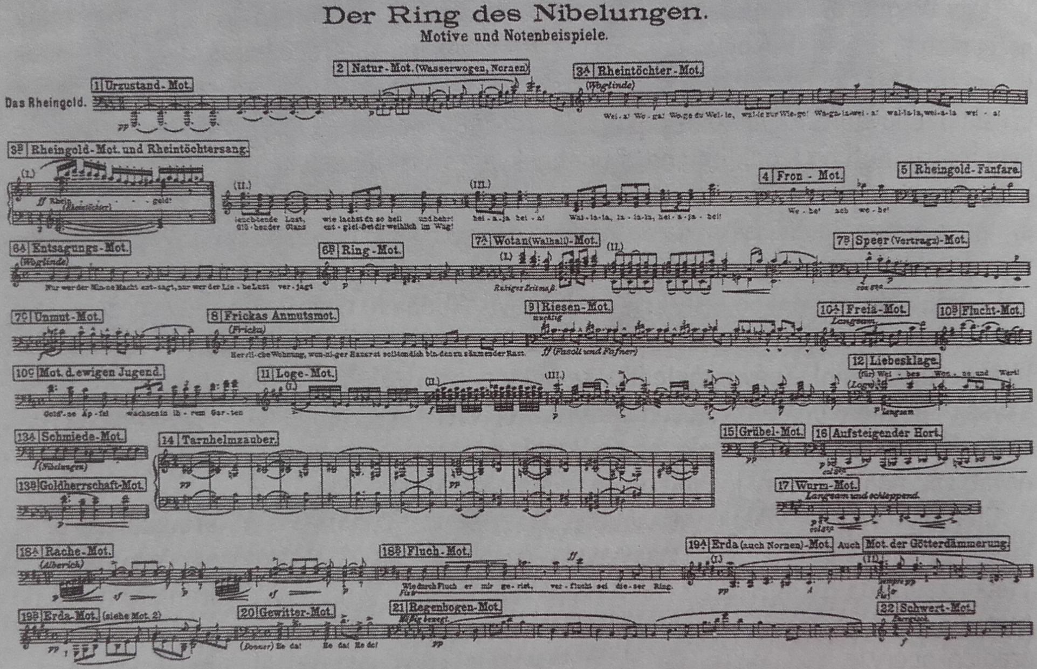
ukázka tabulky příznačných motivů ke Zlatu Rýna:

Slide 14
Požadavky na hudební drama
snaha o větší dějovou a psychologickou logiku
dějová sevřenost, zhuštění děje
kondenzace času a místa
dějová závažnost až tragičnost
prokomponovaný útvar, jednolitý hudební proud, neuzavřenost děje, už ne uzavřená operní čísla
uvědomělá práce s příznačnými motivy
melodika zpěvu vychází z němčiny, nikoliv italštiny
potlačení (absence) koloratury, požadavek dlouhých frází v pěveckých partech
výrazné prohloubení úlohy orchestru

Slide 15
Vliv filozofie:
Ludwig Feuerbach (1804 – 1872)
filozofie utopického socialismu: založeno na myšlenkách společného vlastnictví, povinné práci pro všechny a rozdělování prostředků podle zásady rovnosti mezi lidmi, bez soukromého majetku (→ předchůdce komunismu)
náboženství
  ostrá kritika: bůh/bohové nejsou tvůrci lidstva, ale je to naopak lidstvo, které vytvořilo je. Náboženství = produkt lidské mysli
  existuje proto, že uspokojuje základní lidské potřeby
  když se chápe správně, odkrývá nám základní životní pravdy, ale jsou to pravdy o nás, nikoliv o bohu
  nezavrhuje, říká, je to cesta k poznání lidské rasy
  Wagner byl přesvědčen, že celá současná společnost vč. starověkého Řecka i celá opera zdegenerovala a ponacionalizovala se. To podle něj způsobilo křesťanství
tato filozofie měla největší vliv na části Prstenu
vyjádření Wagnerovy úcty k Feuerbachovi: F.: Zásady filozofie budoucnosti, W.: Umělecké dílo budoucnosti (1850)
F. Engels: „Nadšení bylo všeobecné: všichni jsme byli na čas feuerbachovci.“

Slide 16
Vliv filozofie:
Arthur Schopenhauer (1788 – 1860)
zasáhl celou generaci skladatelů, nejvíce R. Wagnera
vychází z filozofie Im. Kanta + vliv východních filozofií - hinduismu a zvl. buddhismu – hlavní myšlenky východních filozofií:
  obrovský pesimismus: život = bolest, utrpení, končí smrtí, tedy nemá smysl
  věří v reinkarnaci, tu ale Schopenhauer zavrhuje
myšlenky Schopenhauera:
  vůle – jsme zcela pod jejím působením, ovládá vše: naše myšlení, jednání... formuje náš charakter. Vědomě jsme schopni ovládat jen zlomek našeho konání
  život sestává z nekonečného chtění, když něčeho dosáhneme, chceme něco dalšího → stálé neuspokojení. Svět = děsivé místo bolesti a (politického) nátlaku, ale jiné místo neexistuje
  nejsilnější vůle je sebezáchova a vůle k životu, tj. rozmnožovací pud
  řešení:
    sebevražda – neodsuzuje ji oproti buddhismu, ale je tu stále přítomná vůle k životu
    popření vůle a odvrácení se od života a vlastního já, a to buď prostřednictvím sexu nebo umění. Podle Wagnera by umění mělo obsahovat vše lidské: sex a život se vší svou tělesností

Slide 17
Schopenhauerovy názory na hudbu: Svět jako vůle a představa (1819) → Génius, umění, láska světec (aforismy):
hudba
  je naprosto odlišné povahy od ostatních umění, je jim nevyslovitelně nadřazena
  vyslovuje skrytý význam světa
  je nepopsatelná, její vnímání nemůžeme nijak nazvat, pochopit
  ze všech hudebních forem si nejvíce vážil opery, protože dává nahlédnout do hlubší vrstvy slova
jako nejcennější v životě uznával sexuální lásku a umění - z nich nejvíce hudbu
Wagner se s jeho filozofií seznámil až v roce 1854, tj. v průběhu práce na Prstenu. V textech našel vyjádření pocitů a myšlenek, které sám cítil dříve
Schopenhauerův názor na Wagnera: průměrný básník, špatný skladatel

Slide 18
Vliv filozofie:
Friedrich Nietzsche (1844 – 1900)
nejprve nadšení pro Wagnera, blízcí přátelé, po bayreuthské éře zdrcující odsouzení
1868 setkání, po prvním festivalu v Bayreuthu 1876 Nietzsche popuzen banalitou Wagnerova díla a nízkou úrovní publika → rozchod, tvrdá kritika
byl důležitější Nietzsche pro Wagnera nebo Wagner pro Nietzscheho?
filozofické myšlenky:
  odmítavý postoj ke křesťanství (smrt Boha)
  vůle k moci – pojem „nadčlověk“ (zneužito v období nacismu)
  filozofie kladivem – boří dosavadní filozofické myšlení, to, co přečká, je jedině hodnotné (= princip revoluce)
Dílo:
  Zrození tragédie z ducha hudby (1872)
  Tak pravil Zarathustra (1885)
  Případ Wagner (1888)
  Nietzsche kontra Wagner (1889)

Slide 19
Další filozofické vlivy:
Johann Gottlieb Fichte (1762 – 1814)
1807 – představa o přednostním právu německého národa ve vývoji lidstva – vlivem napoleonských válek (→ v romantickém Německu se rozvinuly myšlenky o nadřazenosti génia nad ostatní společnost, viz úvod - 1. hodina)

Slide 20
Operní trilogie s předvečerem:
Prsten Nibelungův (Der Ring des Nibelungen)
megalomanské dílo: 4 operní kusy, komponoval 1848 – 1874
mnichovské „předpremiéry“: Zlato Rýna 1869, Valkýra 1870
premiéra cyklu v Bayreuthu 1876
je zčásti ovlivněný Feuerbachem a zčásti Schopenhauerem
několikrát přepracovával, nebyl si jist, kam má dílo duchovně vést
mnohé postavy jsou božstva a bozi = v podstatě lidé (viz Feuerbach), nebo zastupují nějaký základ = moment, kdy člověk vystupuje v přírody a zakládá civilizaci (postava Wotana). Tento moment je svobodné rozhodnutí, ale postupem času začínají být prosazovány zákony a moc → společnost degeneruje a hloupne, jediná záchrana: revoluce = jediná víra pro lepší budoucnost, které Wagner propadl
bohové mají lidské vlastnosti → banda darebáků a zločinců

Slide 21
části: 1. Zlato Rýna (Das Rheingold)
2. Valkýra (Walküre)
3. Siegfried
4. Soumrak bohů (Götterdämmerung)
Geneze díla:
píše libreto k Soumraku bohů a 1848 libreto k části Smrt Siegfriedova, která je velmi podobná Soumraku bohů → obě se podobají více dřívějším libretům (Tannhäuser, Bludný Holanďan, Lohengrin), tedy se blíží německé romantické opeře (v ansámblu zpívá několik postav najednou, na různé texty…)
do roku 1848 vliv socialisticko-anarchistických idejí a Feuerbacha, věřil, že společnost se dá kultivovat mladší generací, která bude lepší, po r. 1848 deziluze, zde začíná jeho skepse k životu
poté období teoretických spisů:
  Umění a revoluce (1849)
  Umělecké dílo budoucnosti (1850)
  Opera a drama (1851)

Slide 22
po těchto teoretických pracích teprve v r. 1854 seznámení s dílem Schopenhauera → úprava původní koncepce:
1. zásah: po kritice Smrti chtěl tuto část uvést velkým prologem, aby vysvětlil, co se dělo před smrtí Siegfrieda a před Soumrakem bohů → vznikla další opera, tzv. Malý Siegfried
2. zásah: za hlavního hrdinu považoval Wotana – chtěl vylíčit hlavně jeho příběh → zařadil do díla ještě Zlato Rýna a Walkýru
→ hlavní postava se mění = přirozené pro Wagnera = jeho dvojí tvář: mladý, neuznávající autority X starý, pokorný, vnitřně zasažený, vyrovnaný díky Schopenhauerově filozofii
Wotan = nejstarší prvotní zákon, první krok z přírody do civilizace, symbol: kopí (jako symbol zákona). Zákon je založen na vzájemných pokojných dohodách, souhlasu, shodě
prvotní hřích (napije se ze studnice poznání) – stejné jako v křesťanství, vliv Feuerbacha a mladého Německa: honba za mocí je neslučitelná s čistou láskou: není možné, aby mocný člověk měl čisté city (souvislost s nedůvěrou vůči instituciálním věcem, např. manželství. To, co je určeno, okrádá člověka o svobodu) – pojem „znesvěcení“ se objevuje hned v úvodu:
  první Wotanův krok: uznání řádu je znesvěcení přirozena
  pokus o znásilnění tří dcer Rýna
Notes:
Prsten Nibelungův: Valkýra – Jízda Valkýr: https://www.youtube.com/watch?v=svMHBPed9Bs

Slide 23
Děj – spojení mnoha germánských a skandinávských mýtů
zlatý prsten ze dna Rýna – jeho majitel má neomezenou vládu nadsvětem, vykoval ho nibelungský trpaslík ze zlata, které ukradl na dně řeky Rýna
o prsten bojují mytické postavy vč. Wotana, vládce všech bohů
díky Wotanovým intrikám získá prsten Siegfried, který je ale zavražděn
zpět do Rýna vrací prsten valkýra Brunhilda, Siegfriedova láska a Wotanova dcera
v závěru díla jsou bozi zničeni

Slide 24
Bayreuth a Wagnerův Festspielhaus
stavba 1872 – 1876
  kvůli dobré akustice: budova ze dřeva, bez lóží, bez čalouněných židlí
  orchestr i dirigent pod pódiem, aby nerušili výhled na scénu
na náklady Ludvíka II.

Slide 25
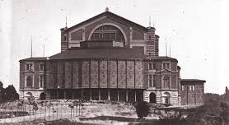
Festspielhaus v Bayreuthu v roce 1882

Slide 26
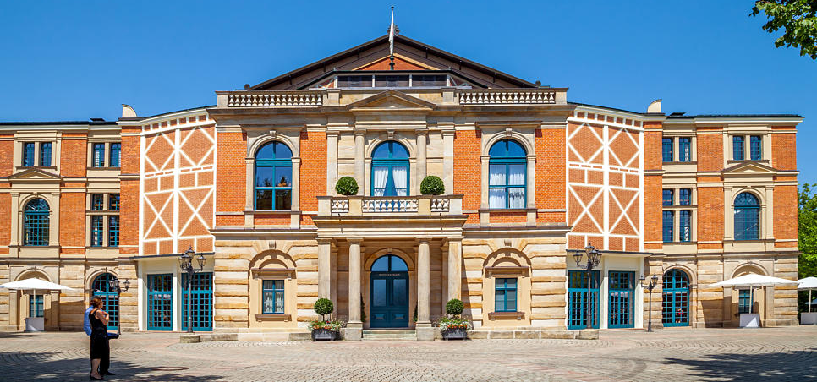
Festspielhaus v Bayreuthu dnes

Slide 27
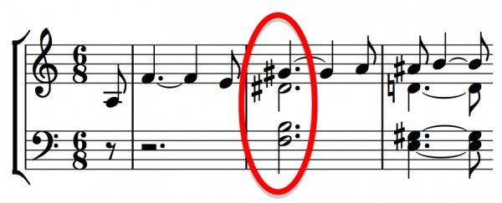
Ve třech posledních operách, které psal Wagner čistě pod vlivem Schopenhauera, se čím dál více projevuje práce s leitmotivy:
1. Tristan a Isolda (Tristan und Isolde) 1857 - 1859, premiéra 1865 v Mnichově, dirig. Hans von Bülow
úprava středověké legendy
vliv vztahu s Mathildou Wesendock + filozofie A. Schopenhauera
děj: motiv milenců a nedorozumění: nepravdivá zpráva o smrti jednoho z milenců (zde Isoldy) způsobí sebevraždu druhého (zde Tristana). Po nalezení mrtvé/ho milé/ho si mrtvá/ý bere život (zde Isolda)
mezník ve vývoji evropské (západní) hudby! Odklon od klasické harmonie: tristanovský akord (F-H-Dis-Gis)
  je součástí leitmotivů Tristana a Isoldy
  je disonantní a rozvádí se pomocí průtahů do další a další disonance
  popření principu melodicko-harmonického systému, platného cca 300 předchozích let
Notes:
Tristan a Isolda – Předehra: https://www.youtube.com/watch?v=CyEeggUqWC4
Tristan a Isolda: Mild und Leise – závěrečný zpěv Isoldy: https://www.youtube.com/watch?v=j8enypX74hU

Slide 28
2. Mistři pěvci norimberští (Die Meistersinger von Nürnberg), 1845 – 1867, premiéra 1868 v Mnichově
jediná komická z tohoto posledního tvůrčího období
důsledná kontrapunktická práce (kvazi neobaroko)
hlavní hrdina je reálná postava Hans Sachs = sympatický člověk z masa a kostí
je realizovaná na určitém místě, v určitou situaci, je tu určitý člověk
děj se odehrává v 16. století
3. Parsifal, 1865 – 1882, premiéra 1882 v Bayreuthu
příběh o zachránci svatého grálu, obsahuje rituální a magické scény
souvisí s Lohengrinem: v něm na konci opery zazní, že Lohengrin je syn Parsifala → Wagner na to po 30 letech píše operu
nejintimnější opera, orchestr často v pp a v komorním obsazení
poslední opera, jak sám plánoval
Notes:
Mistři pěvci norimberští – Předehra: https://www.youtube.com/watch?v=dOb2XsqYawk

Slide 29
Wagner a české země
všechny jeho opery byly v českých zemích provedeny poprvé v Praze na německých scénách
opera Mistři pěvci zazněla při slavnostním otevření Nového německého divadla
50. léta – orchestr konzervatoře se podílel na wagnerovských produkcích StD (Tannhäuser, Lohengrin, Bludný Holanďan, Rienzi)
uvažoval o premiéře Tristana a Isoldy v Praze
dosud nejvíce jsou u nás hrané opery Bludný Holanďan a Lohengrin
Josef Alois Ticháček – česko-německý tenorista, první představitel Rienziho, Tannhäusera a Lohengrina

Slide 30
Přínos, obdivovatelé a příznivci
Hans von Bülow
Ferenc Liszt: „Lohengrinem končí starý operní svět, duch se vznáší nad vodami a je světlo.“
Anton Bruckner
Richard Strauss – navázal na Wagera v operách Salome a Élektra
Wagnerův vliv v hudebních dílech:
  Smetana (Dalibor)
  pozdní Verdi (Othello)
  Édouard Lalo, Emmanuel Chabrier…

Slide 31
Odpůrci
Friedrich Nietzsche (po r. 1876):
více si cenil Bizeta než Wagnera
Wagner
  je nemoc, ze které se Nietzsche uzdravil
  je zkáza pro hudbu, jeho umění je chorobné
  je dekadent
  je genius – herec, nikoliv hudebník
  kazí nám zdraví a hudbu k tomu – je vůbec člověkem?
  nevydobyl si lidi hudbou, ale hádankovostí jeho umění. Je to hra na schovávanou pod maskou symbolů
  byl vůbec Němec? Snažil se vše německé napodobit, ale to je vše. Ve skutečnosti odporuje všemu, co bylo dosud za německé považováno
je snazší být gigantický než krásný, nic není lacinější než vášeň, Wagnerovi jde jen o účinek
jeho hudba není nikdy pravdivá, i když se za takovou pokládá
jeho hudba potřebuje literaturu, buď proto, že je těžce pochopitelná, nebo proto, že se Wagner bál, aby se jí nerozumělo příliš snadno
jeho hudba působí jako alkohol: otupuje, zvrhá se v ní rytmický cit
když jde člověk do Bayreuthu, nechává sám sebe doma a stává se dobytkem, idiotem, wagnerovcem
jeho hudba je hudba bez budoucnosti

Slide 32
Thomas Mann: O velikosti a utrpení Richarda Wagnera (1933)
Theodor Wiesengrund Adorno: Pokus o Wagnera (1938)
Johannes Brahms
Eduard Hanslick

Slide 33
Tradice Wagnerovy hudby, význam a zneužití
obrovský význam na vývoj celé evropské hudby, v přístupu k hudebnímu divadlu ho poráží až I. Stravinský
Wagnerův Gesamtkunstwerk = inspirace pro hledání nových metod pro ztvárňování vizuální složky (tj. výtvarná složka a pohyb) na divadle ve 20. století. Wagnerovy opery = otevřené mytologické systémy, do nichž lze vstupovat a dotvářet je (Lévi-Strauss)
Wagner = prorok nastupující dekadence: před přirozeností dává přednost umělosti, smyslnosti, mystice
konec 19. stol.
  vznik „novoněmecké školy“ – navazuje na tvorbu Liszta a Wagnera
  jeho dílo dále provozované v Bayreuthu, v čele divadla dodnes Wagnerovi potomci (do nástupu nacismu syn Siegfried Wagner), významná rodinná tradice

Slide 34
Wagnerovy protižidovské názory (zvl. Mendelssohn) → jeho dílo bylo v určitých obdobích neoprávněně vykládáno jednoznačně propoliticky:
  od 1871 (= obd. Německého císařství, oficiálně Německá říše, Hitler označoval jako „druhá říše“)
  zneužití jeho hudby: od 1933 (= obd. Nacistického Německa), pak také 1943 – 1945 (= obd. Velkoněmecké / „třetí říše“)
  Wagnerova snacha – dlouholetá přítelkyně Adolfa Hitlera

Slide 35
Literatura
JIRÁNEK, Jaroslav. Muzikologické etudy. Praha: Panton, 1981. 233 s.
KUČERA, Jan Pavel. Drama zrozené hudbou: Richard Wagner. Praha: Paseka, 1995. 266 s.
NEJEDLÝ, Zdeněk. Richard Wagner: zrození romantika. 2. vyd. Praha: Státní hudební vydavatelství, 1961. 466 s.
NIETZSCHE, Friedrich. Případ Wagnerův a Nietzsche contra Wagner. Praha: Pelcl, 1901. 83 s.
OTTLOVÁ, Marta. Libreto v proměnách staletí: znějící mlčení, Richard Wagner – libretista. In Harmonie, 23. 9. 2005. Dostupné z: https://www.casopisharmonie.cz/rozhovory/libreto-v-promenach-staleti-znejici-mlceni-richard-wagner-libretista.html
festival v Bayreuthu: https://www.bayreuther-festspiele.de/

